Slide 1

PHÒNG GIÁO DỤC VÀ ĐÀO TẠO QUẬN LONG BIÊN
CHÀO ĐÓN CÁC CON HỌC SINH ĐẾN VỚI TIẾT MĨ THUẬT LỚP 4

Slide 2

MĨ THUẬT LỚP 4
BÀI 3: Tranh vẽ hoạt động vì cộng đồng

Slide 3

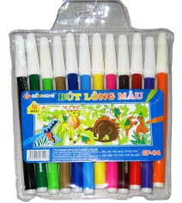




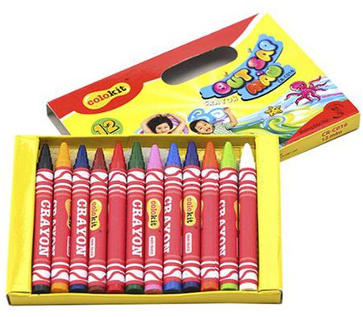

ĐỒ DÙNG

Slide 4
YÊU CẦU CẦN ĐẠT
- HS nhận ra được các hoạt động xã hội của con người.
- Nêu được cách vẽ tranh về các hoạt động xã hội của con người.
- Vẽ được bức tranh về hoạt động vì cộng đồng.
- Chỉ ra được sự hài hòa của các yếu tố tạo hình trong tranh.

Slide 5
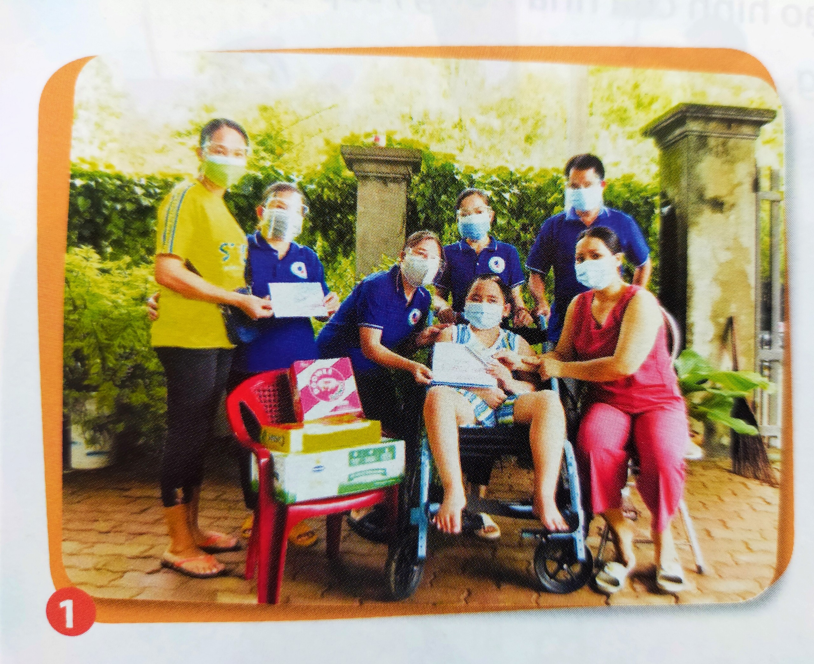
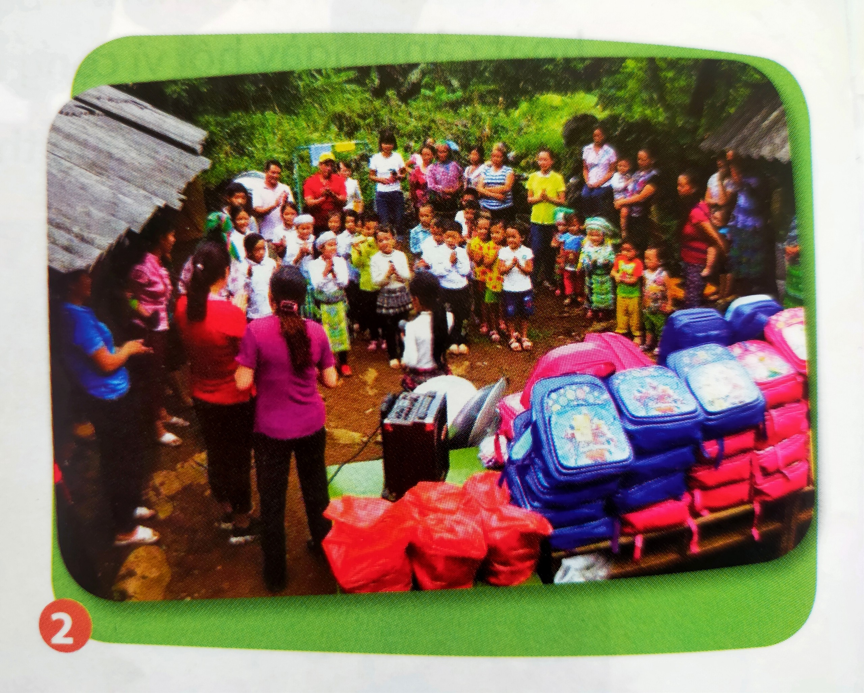
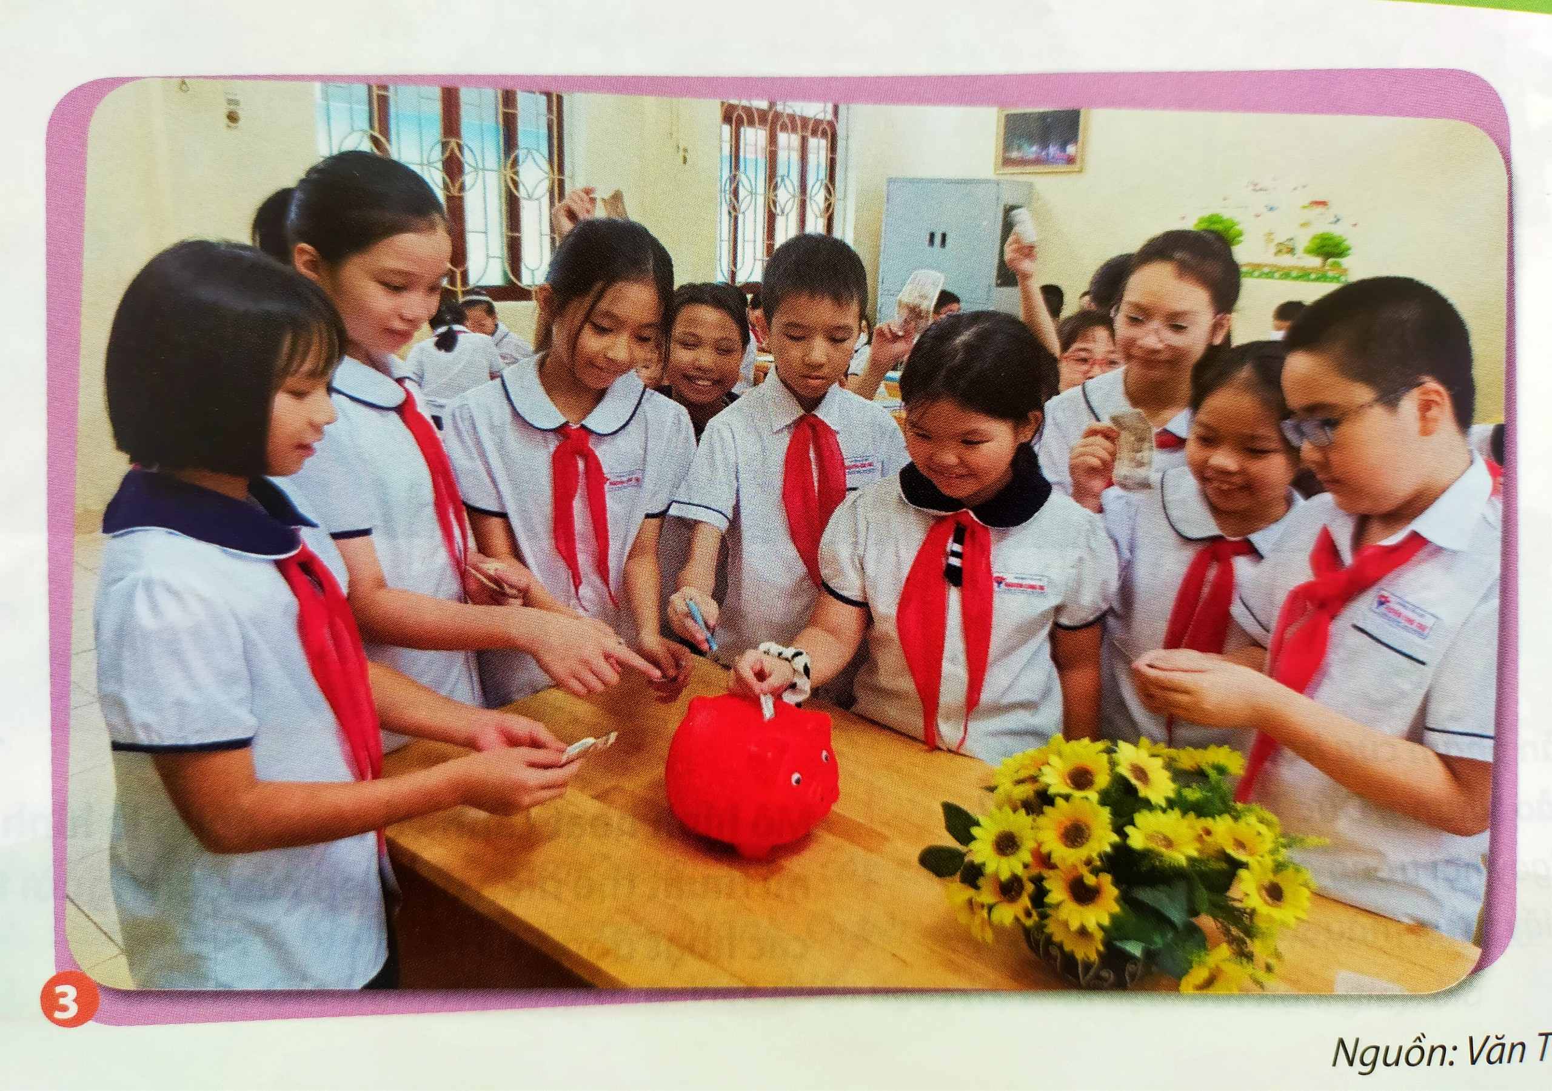
HOẠT ĐỘNG 1: KHÁM PHÁ
+ Hoạt động được thể hiện trong mỗi hình là gì?
+ Các hoạt động đó có ý nghĩa như thế nào?
+ Em còn biết hoặc đã tham gia các hoạt động vì cộng đồng nào khác?

Slide 6
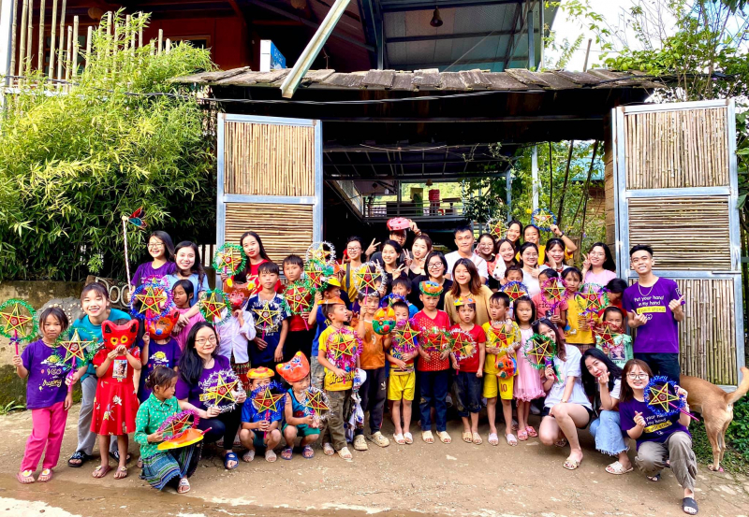
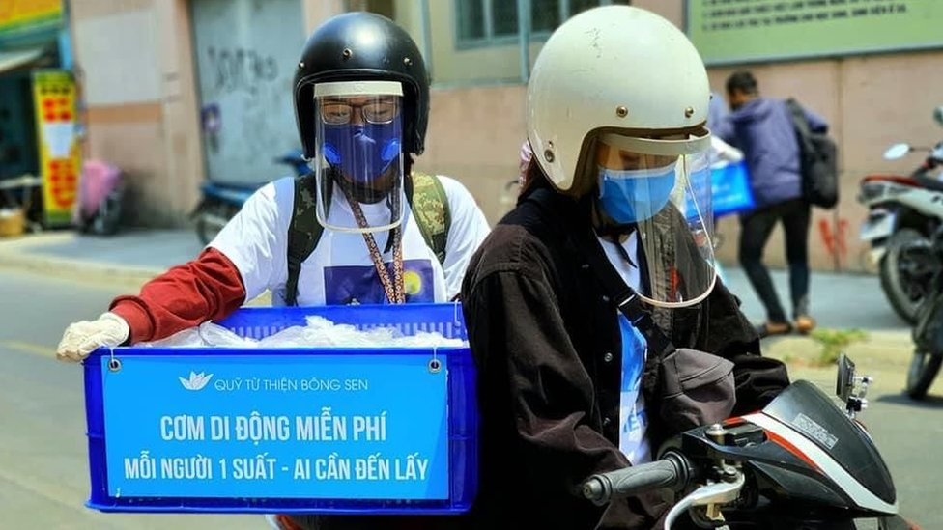
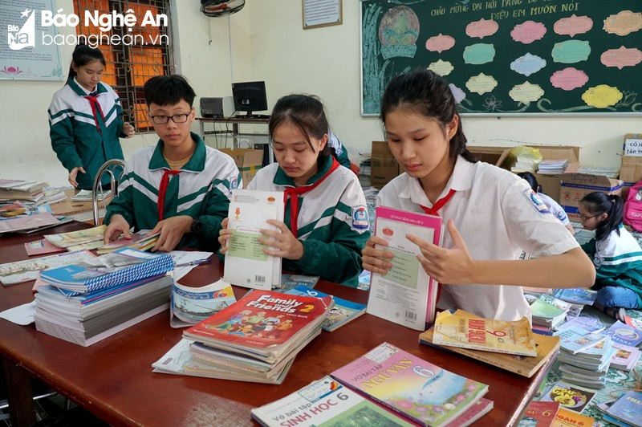


Slide 7

HOẠT ĐỘNG 2:
KIẾN TẠO KIẾN THỨC – KĨ NĂNG

Slide 8
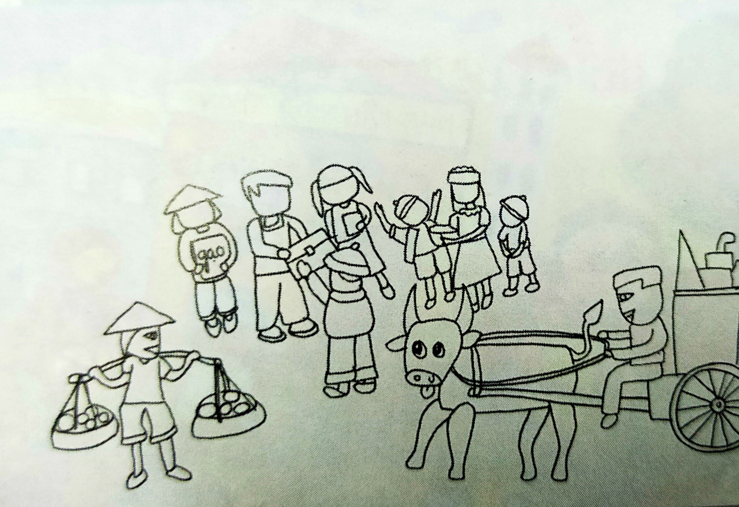
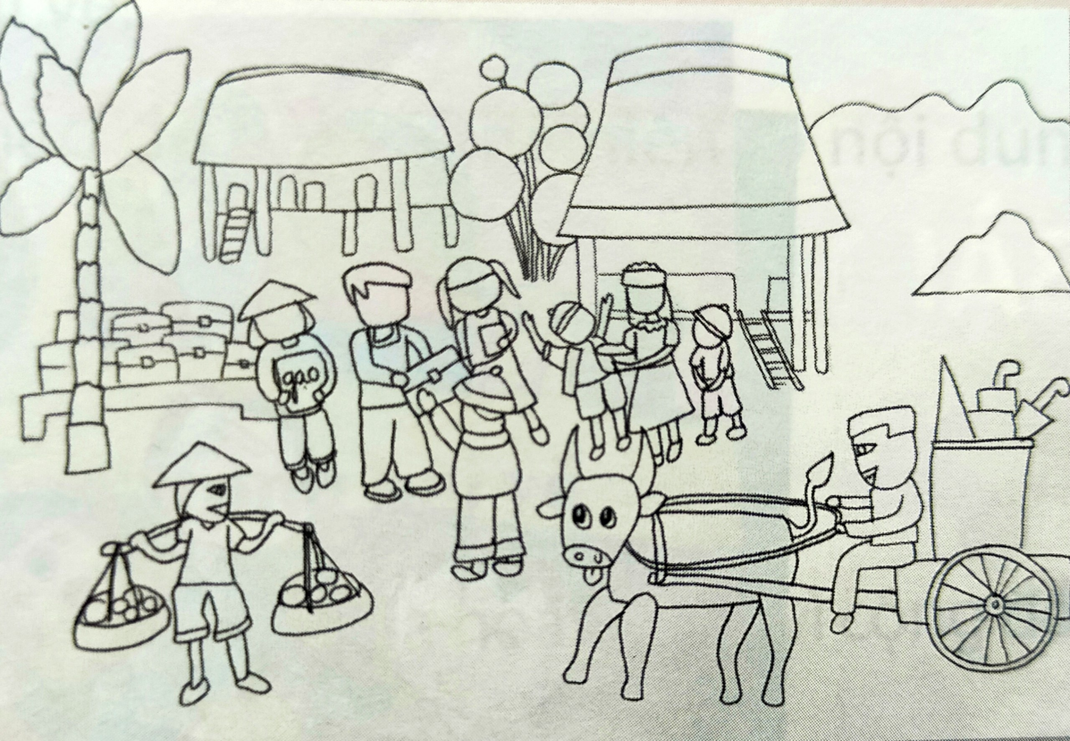
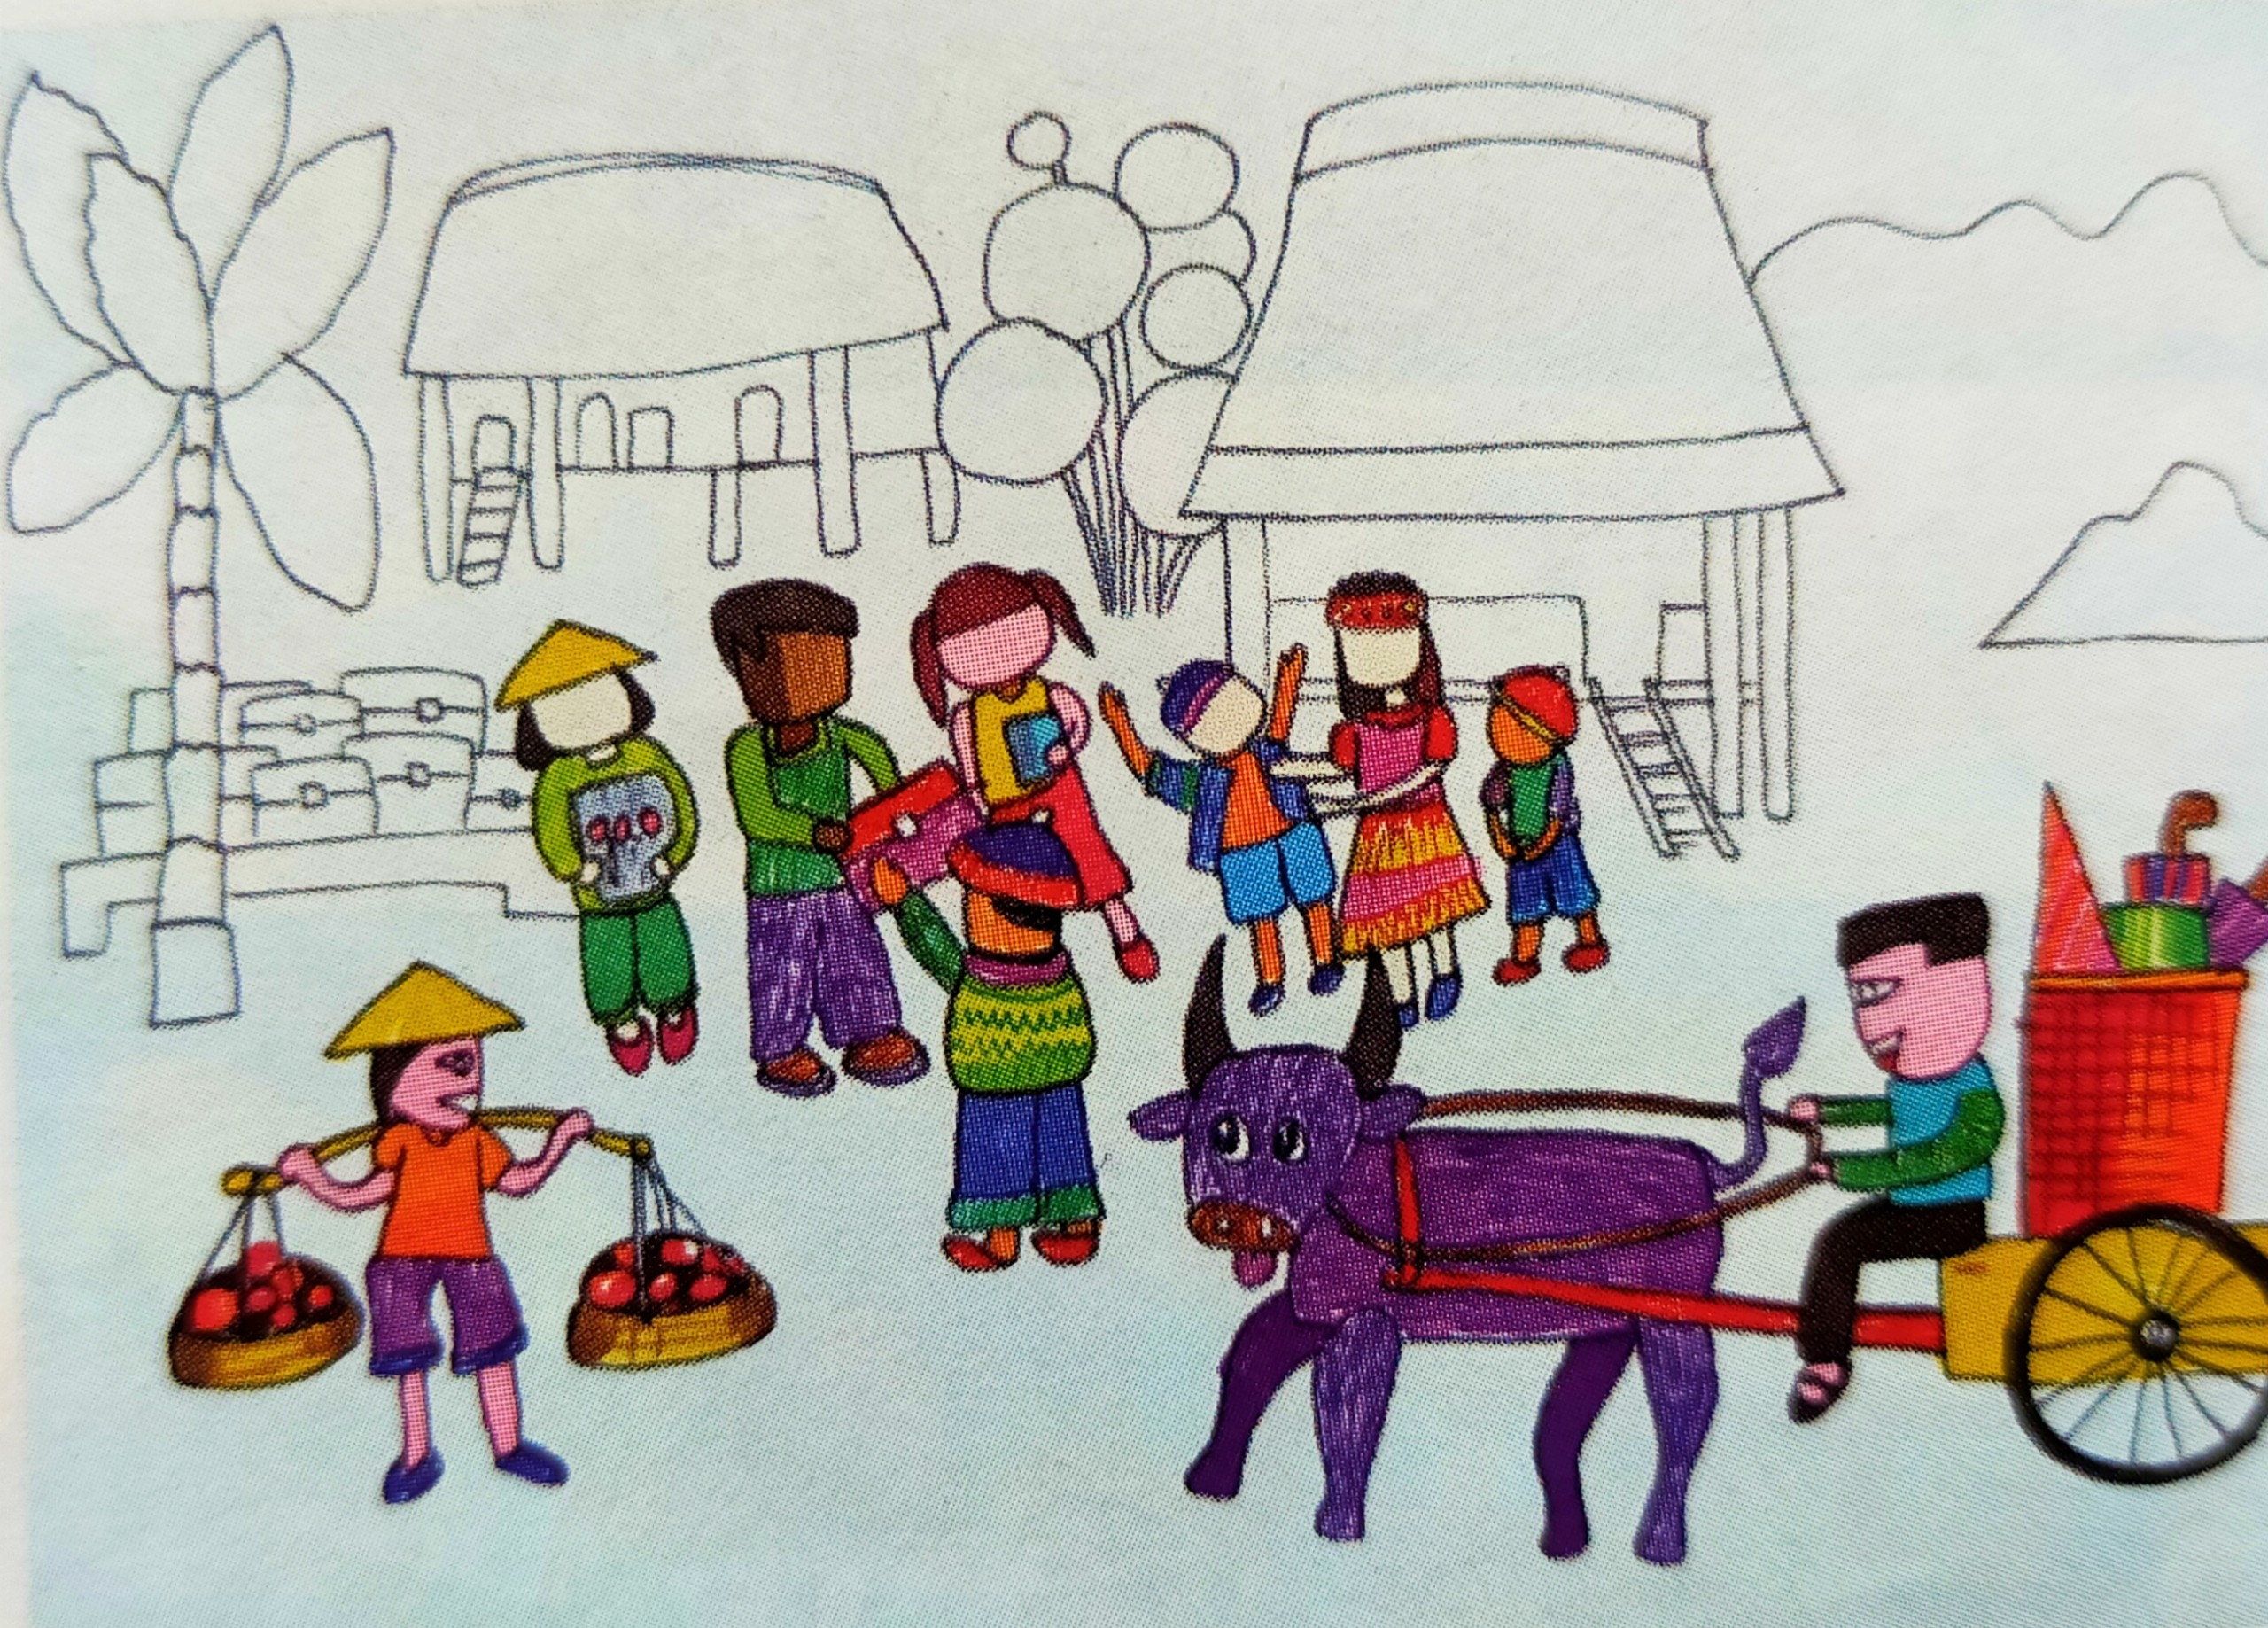
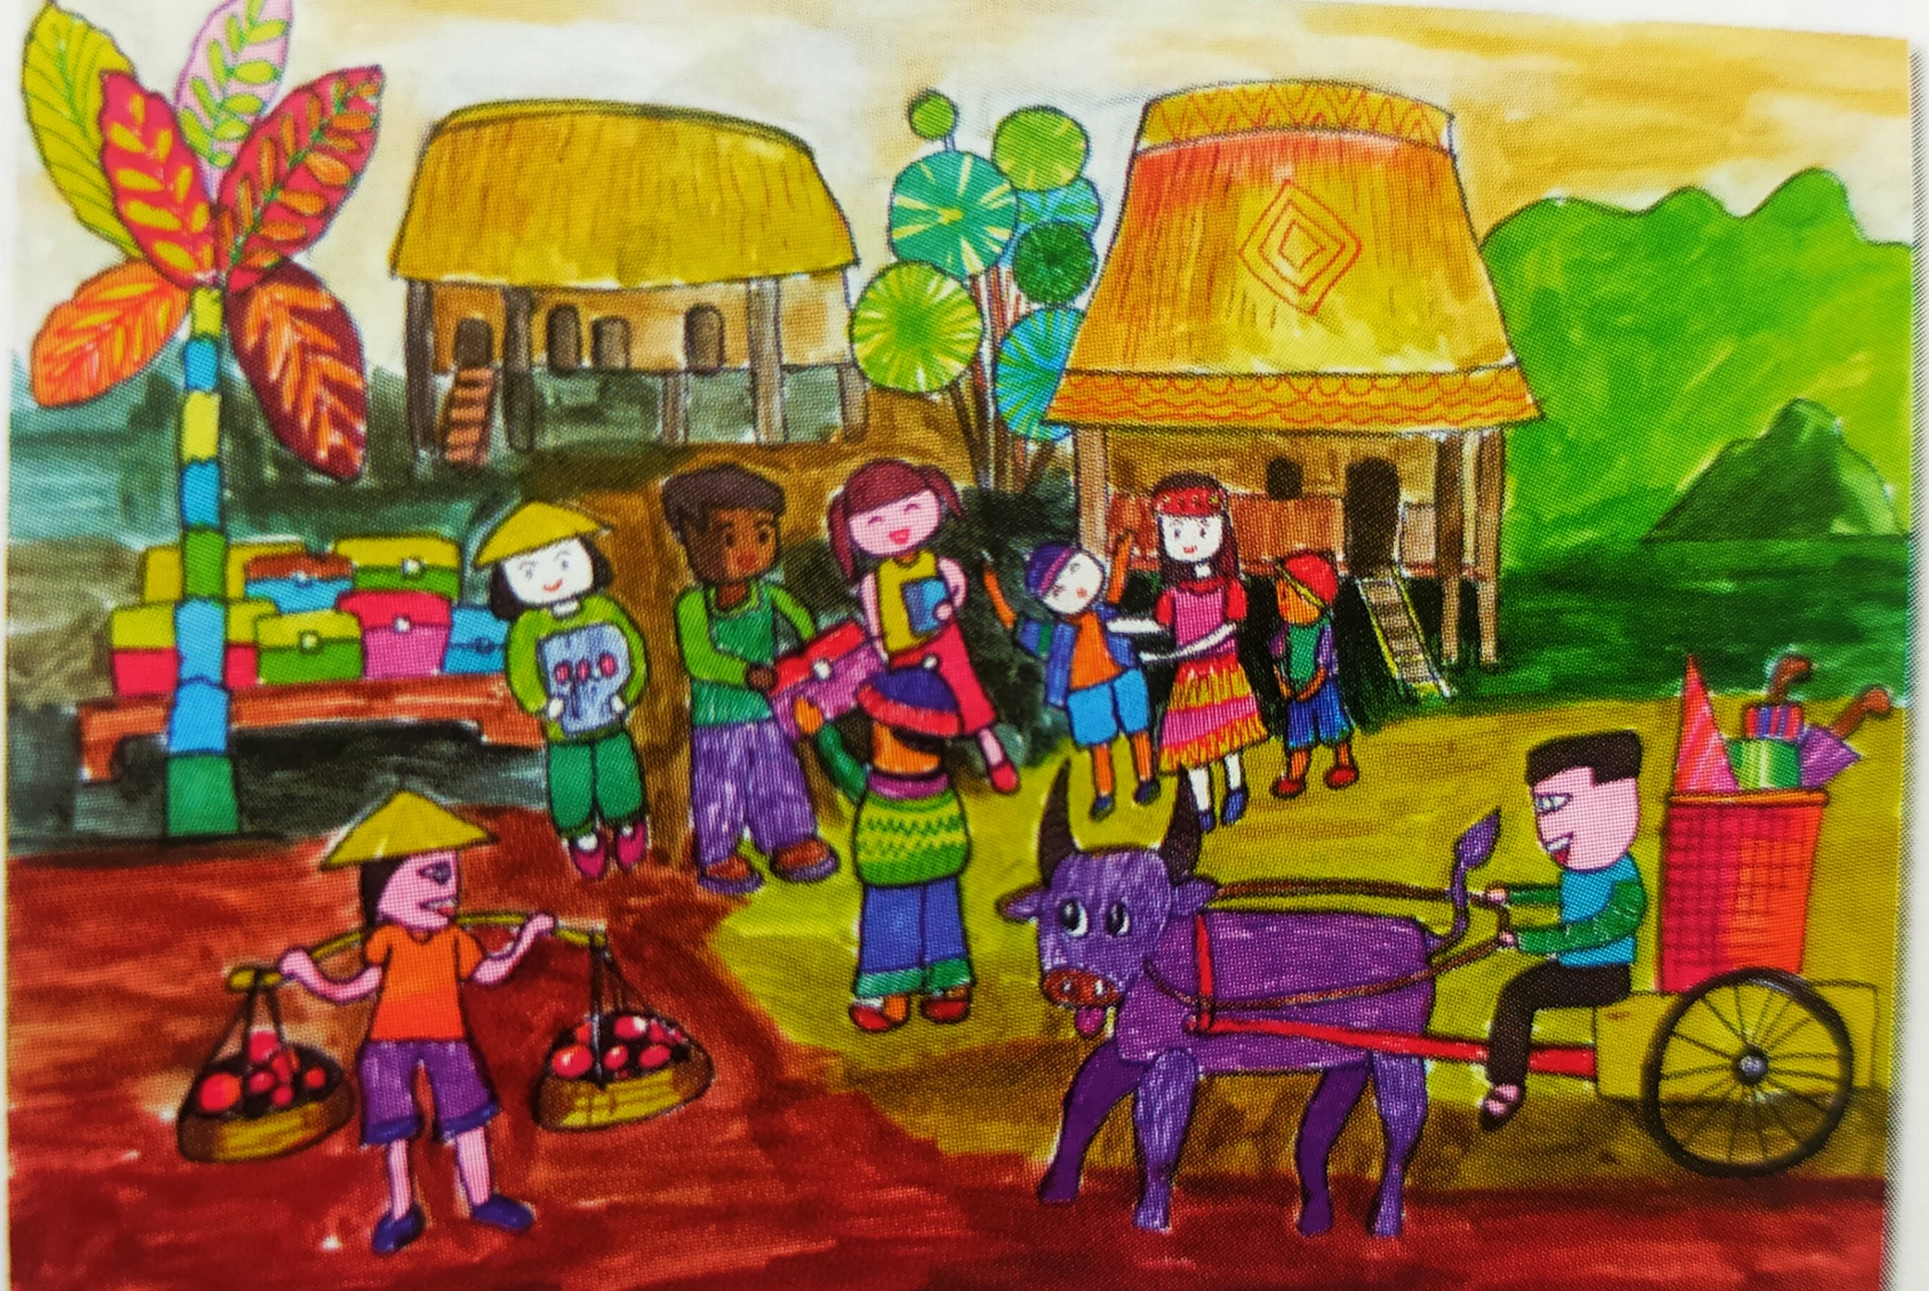
Bước1: Vẽ các nhân vật thể hiện hoạt động vì cộng đồng
Bước 2: Vẽ cảnh vật phù hợp thể hiện nội dung đề tài
Bước 3: Vẽ màu cho các nhân vật
Bước1: Vẽ màu cho cảnh vật, hoàn thiện bài vẽ

Slide 9
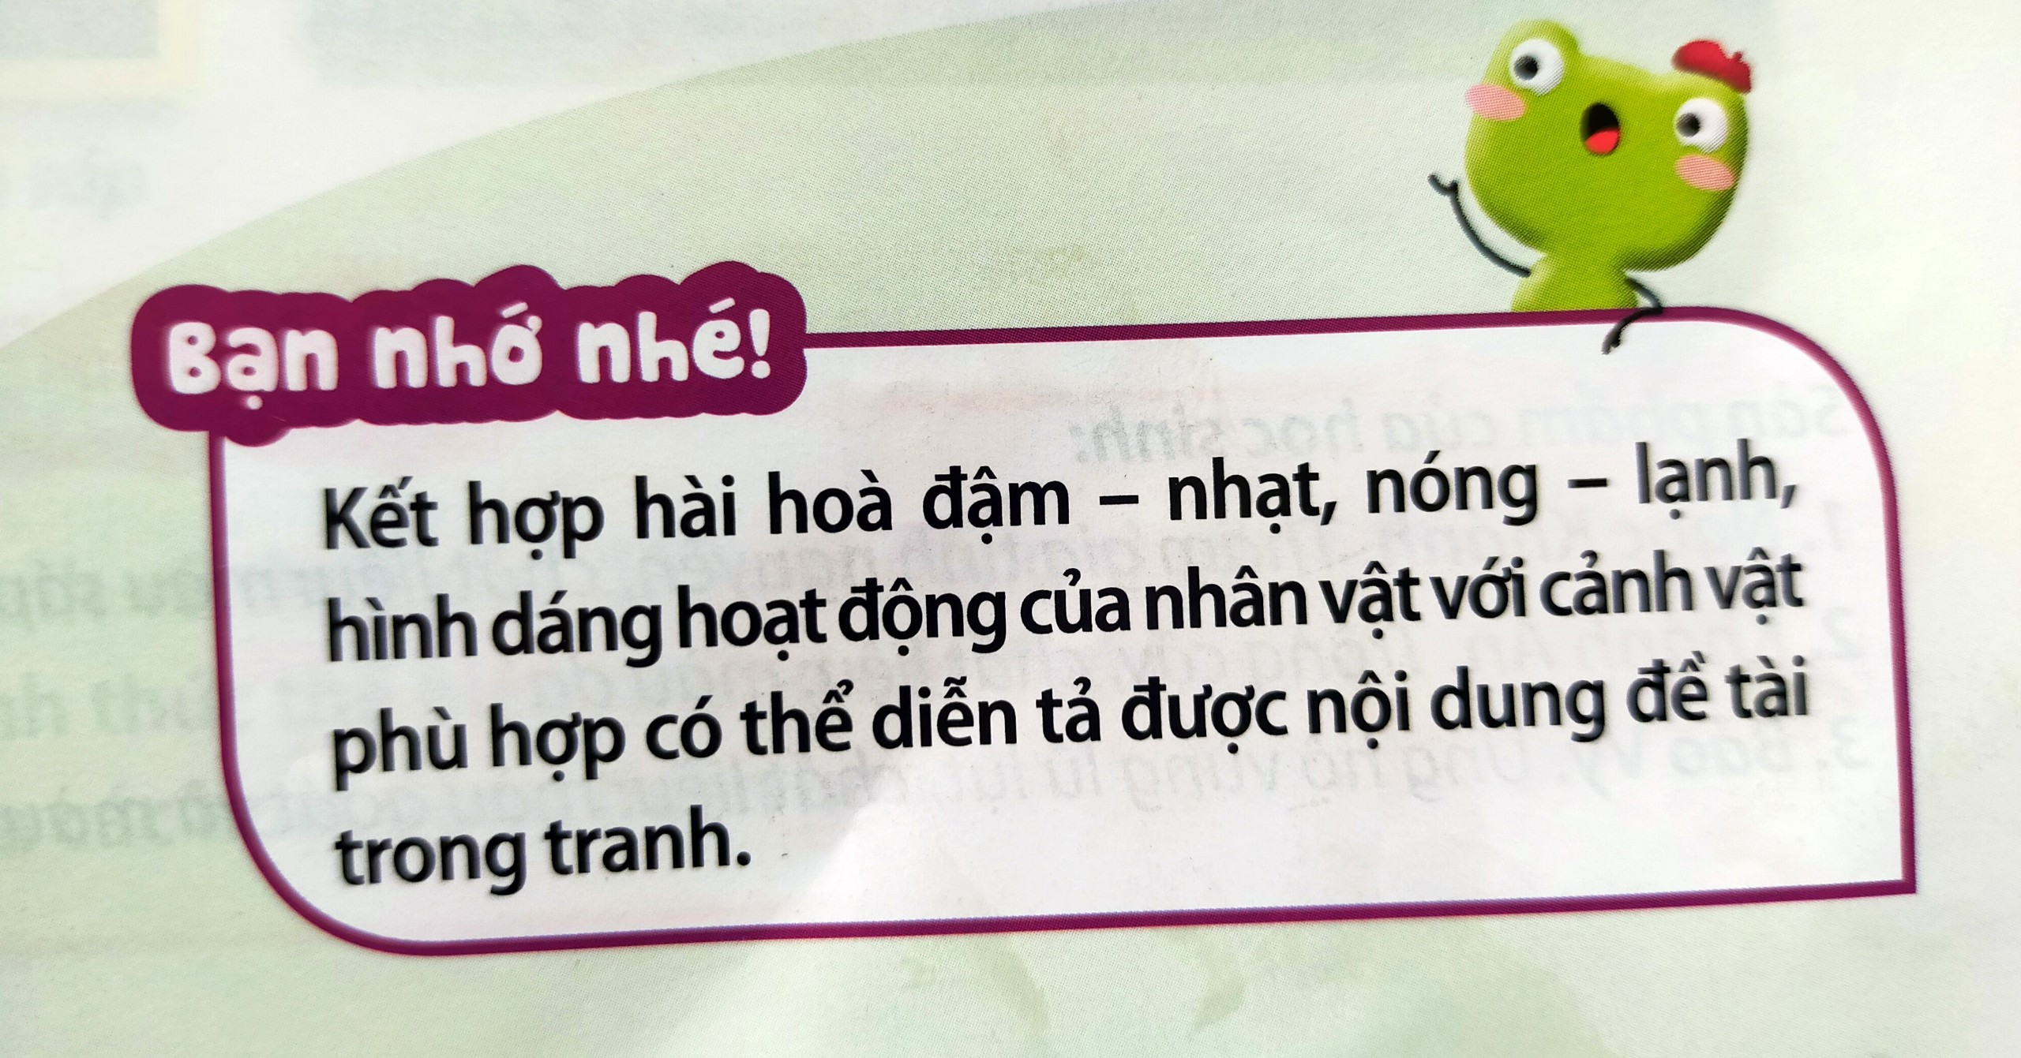

Slide 10

HOẠT ĐỘNG 3:
LUYỆN TẬP – SÁNG TẠO
Em hãy vẽ một bức tranh về hoạt dodọng vì cộng đồng em đã tham gia hoặc em biết.

Slide 11
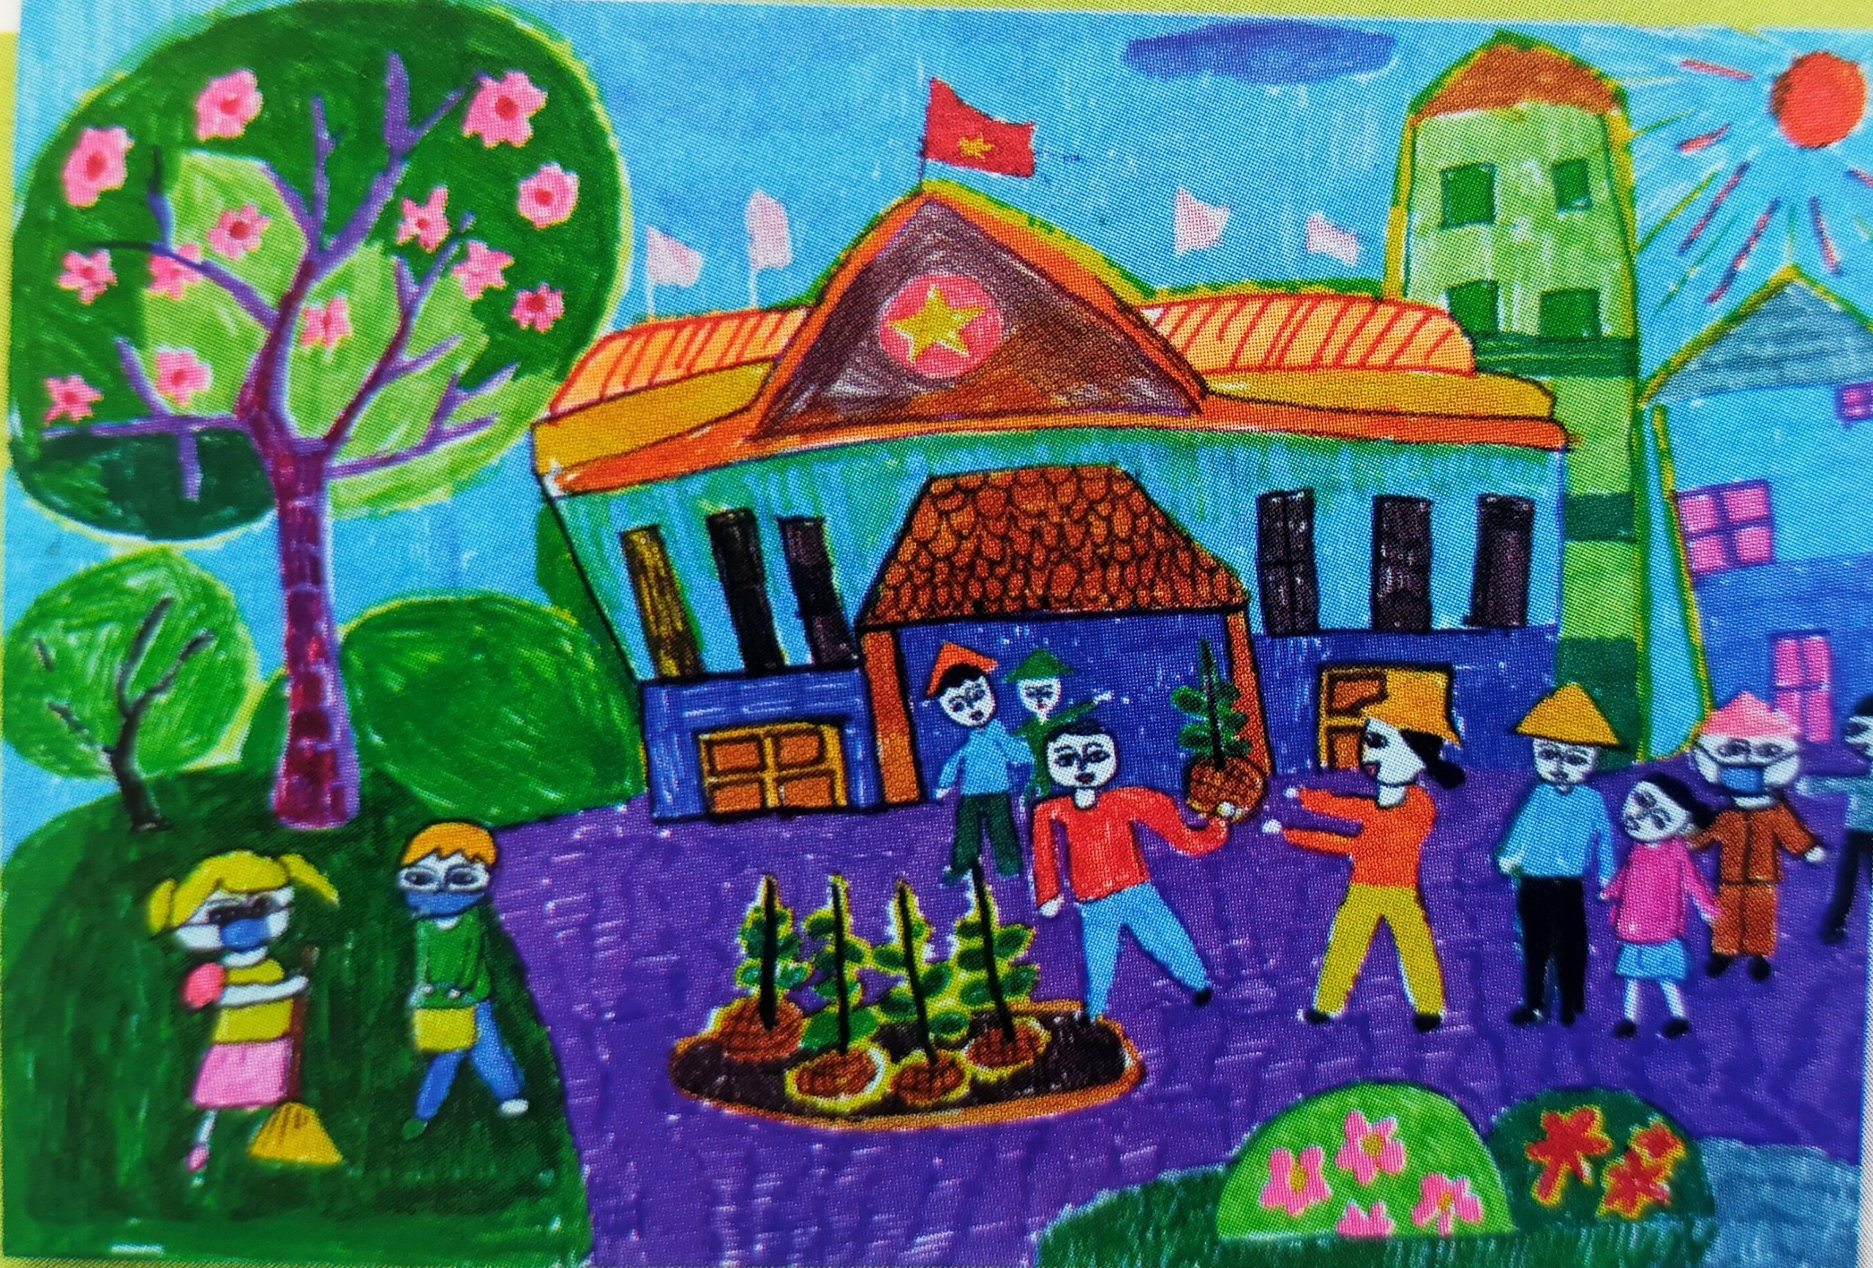

Slide 13
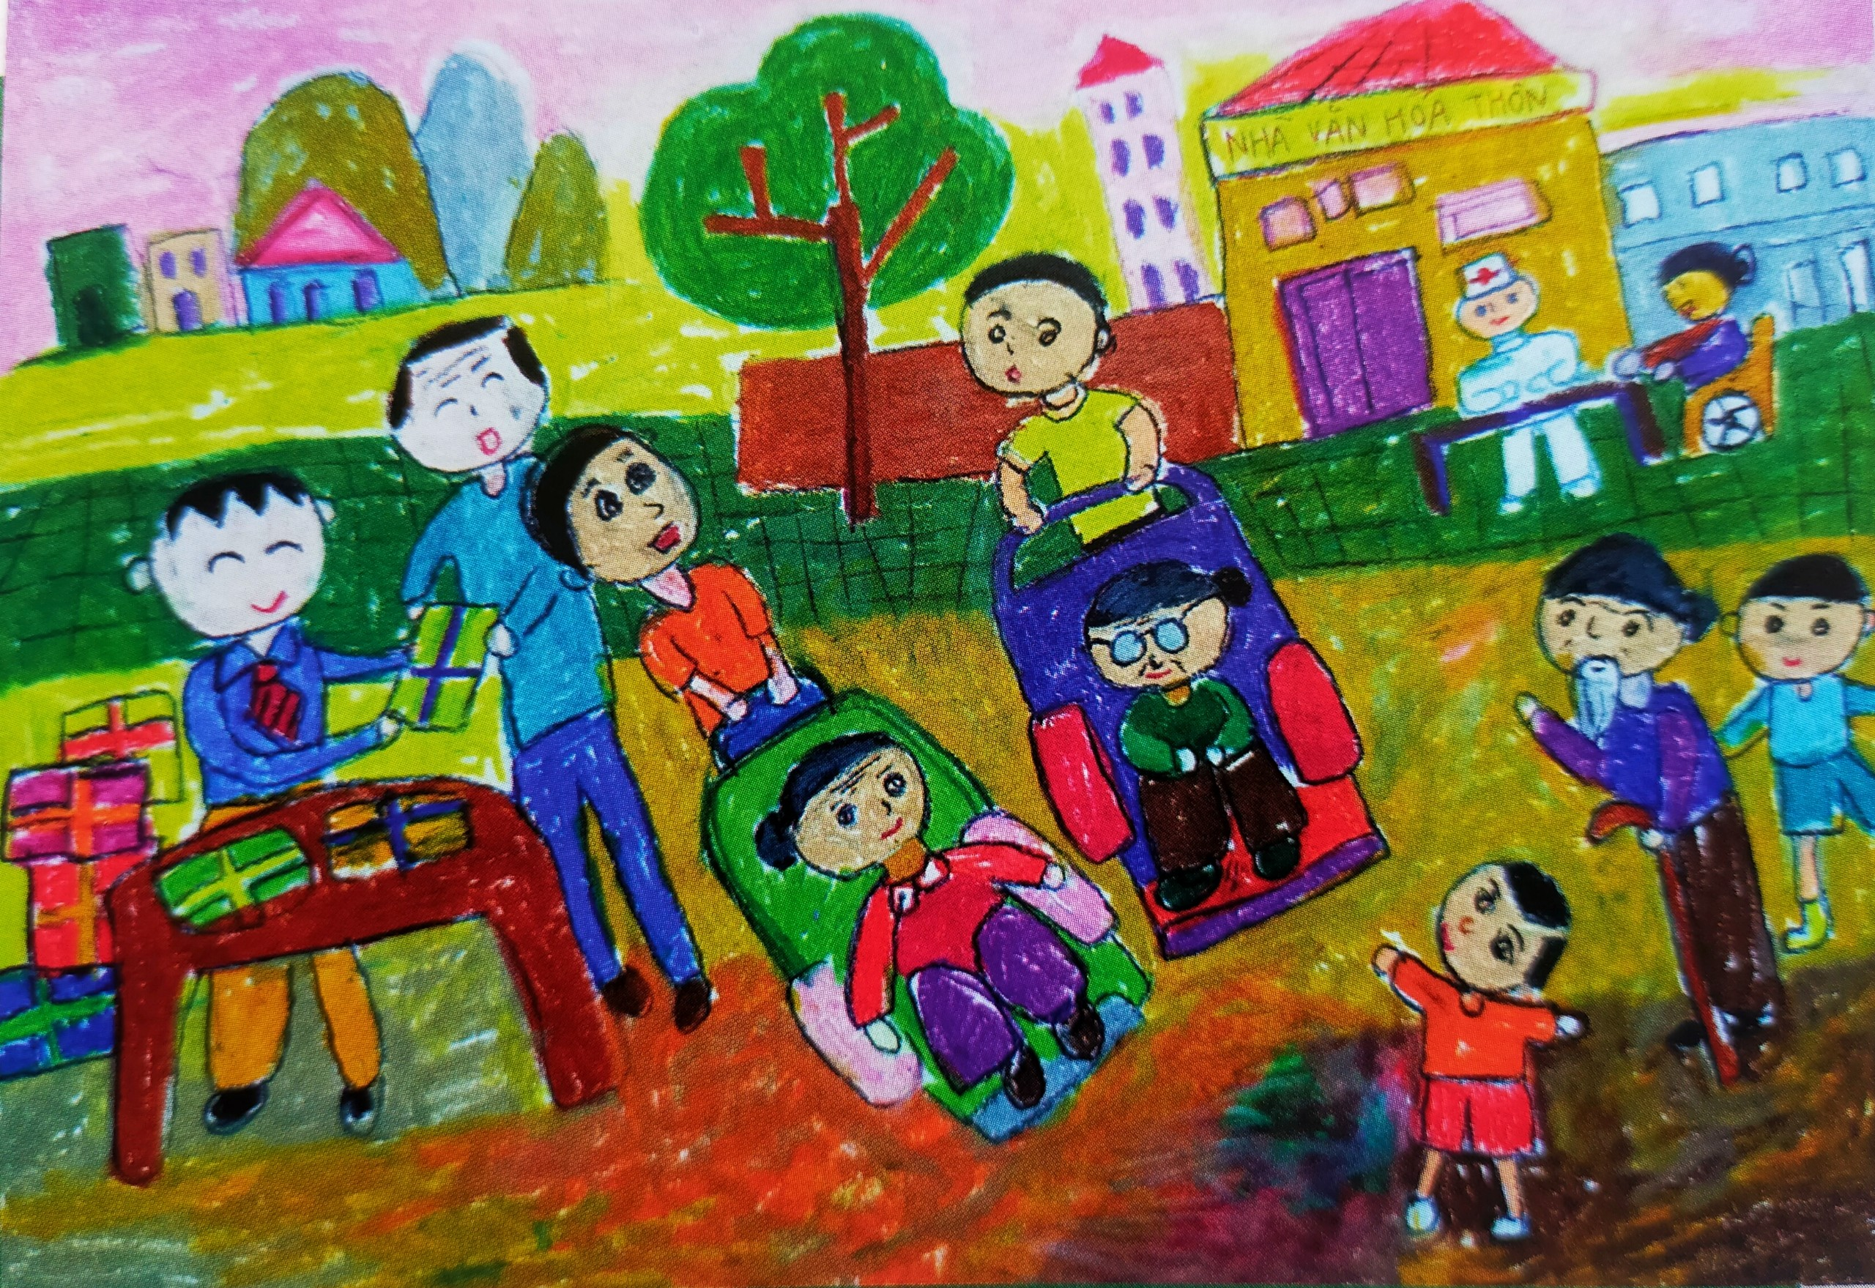

Slide 14
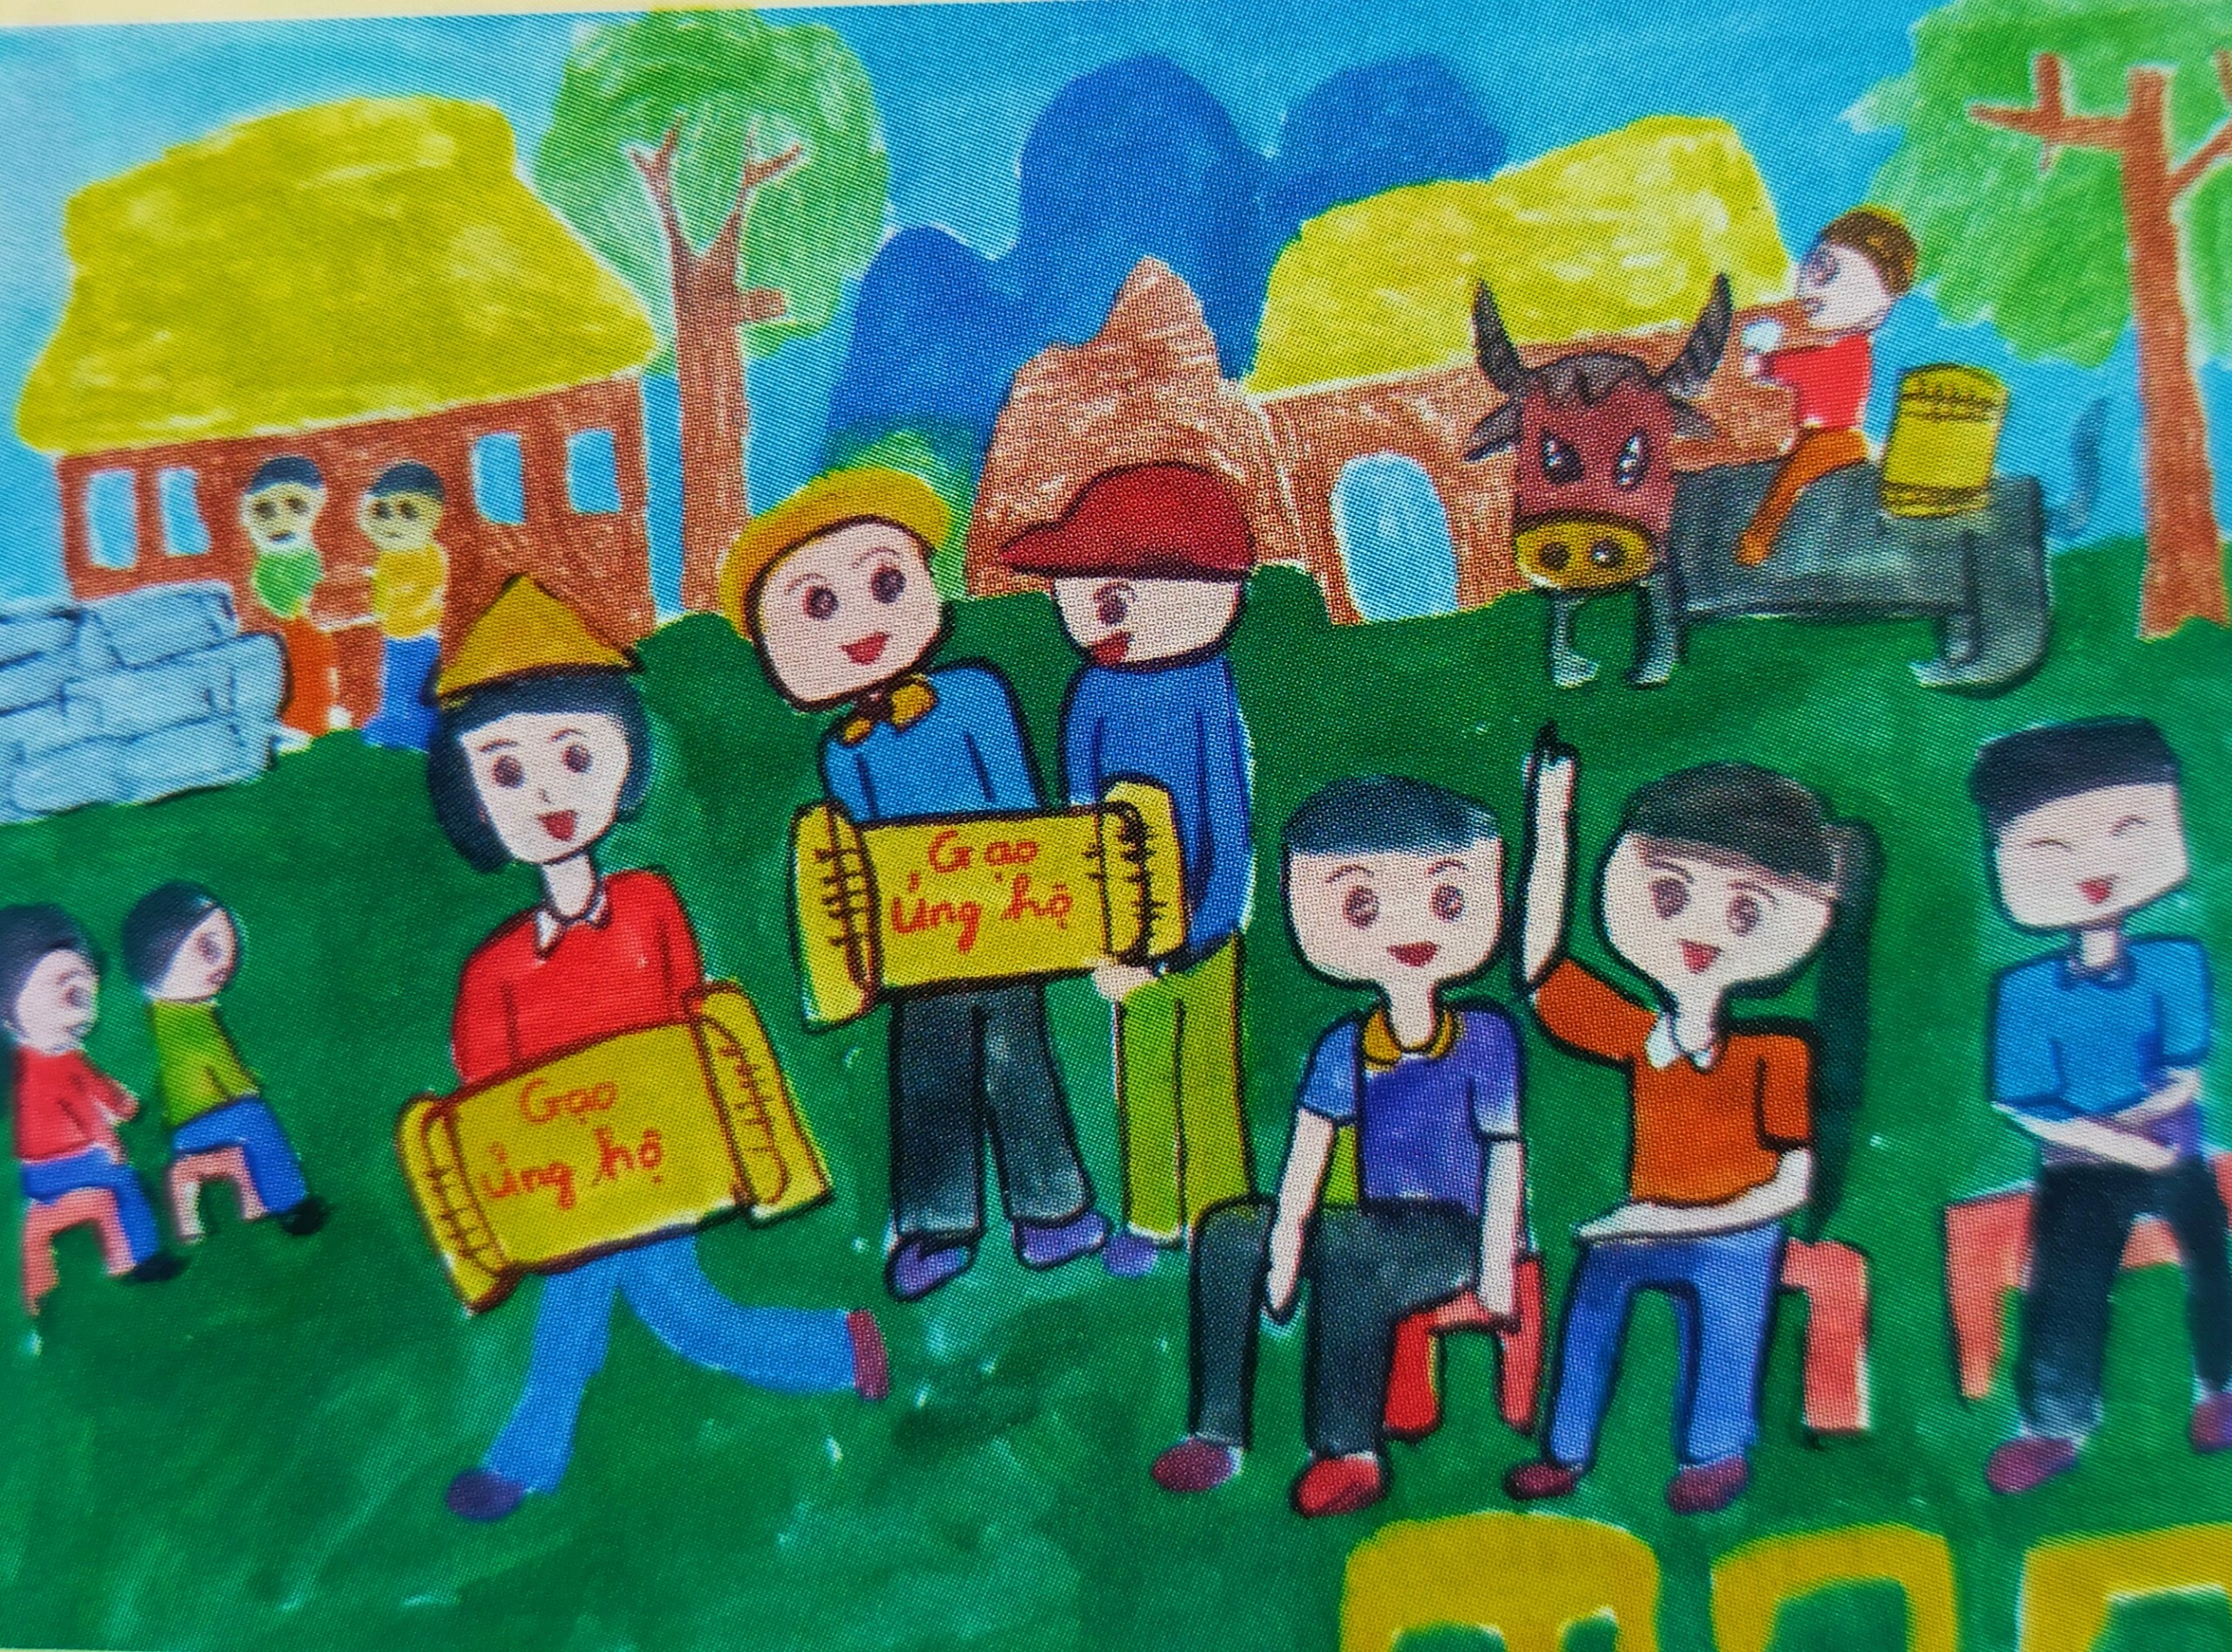

Slide 15
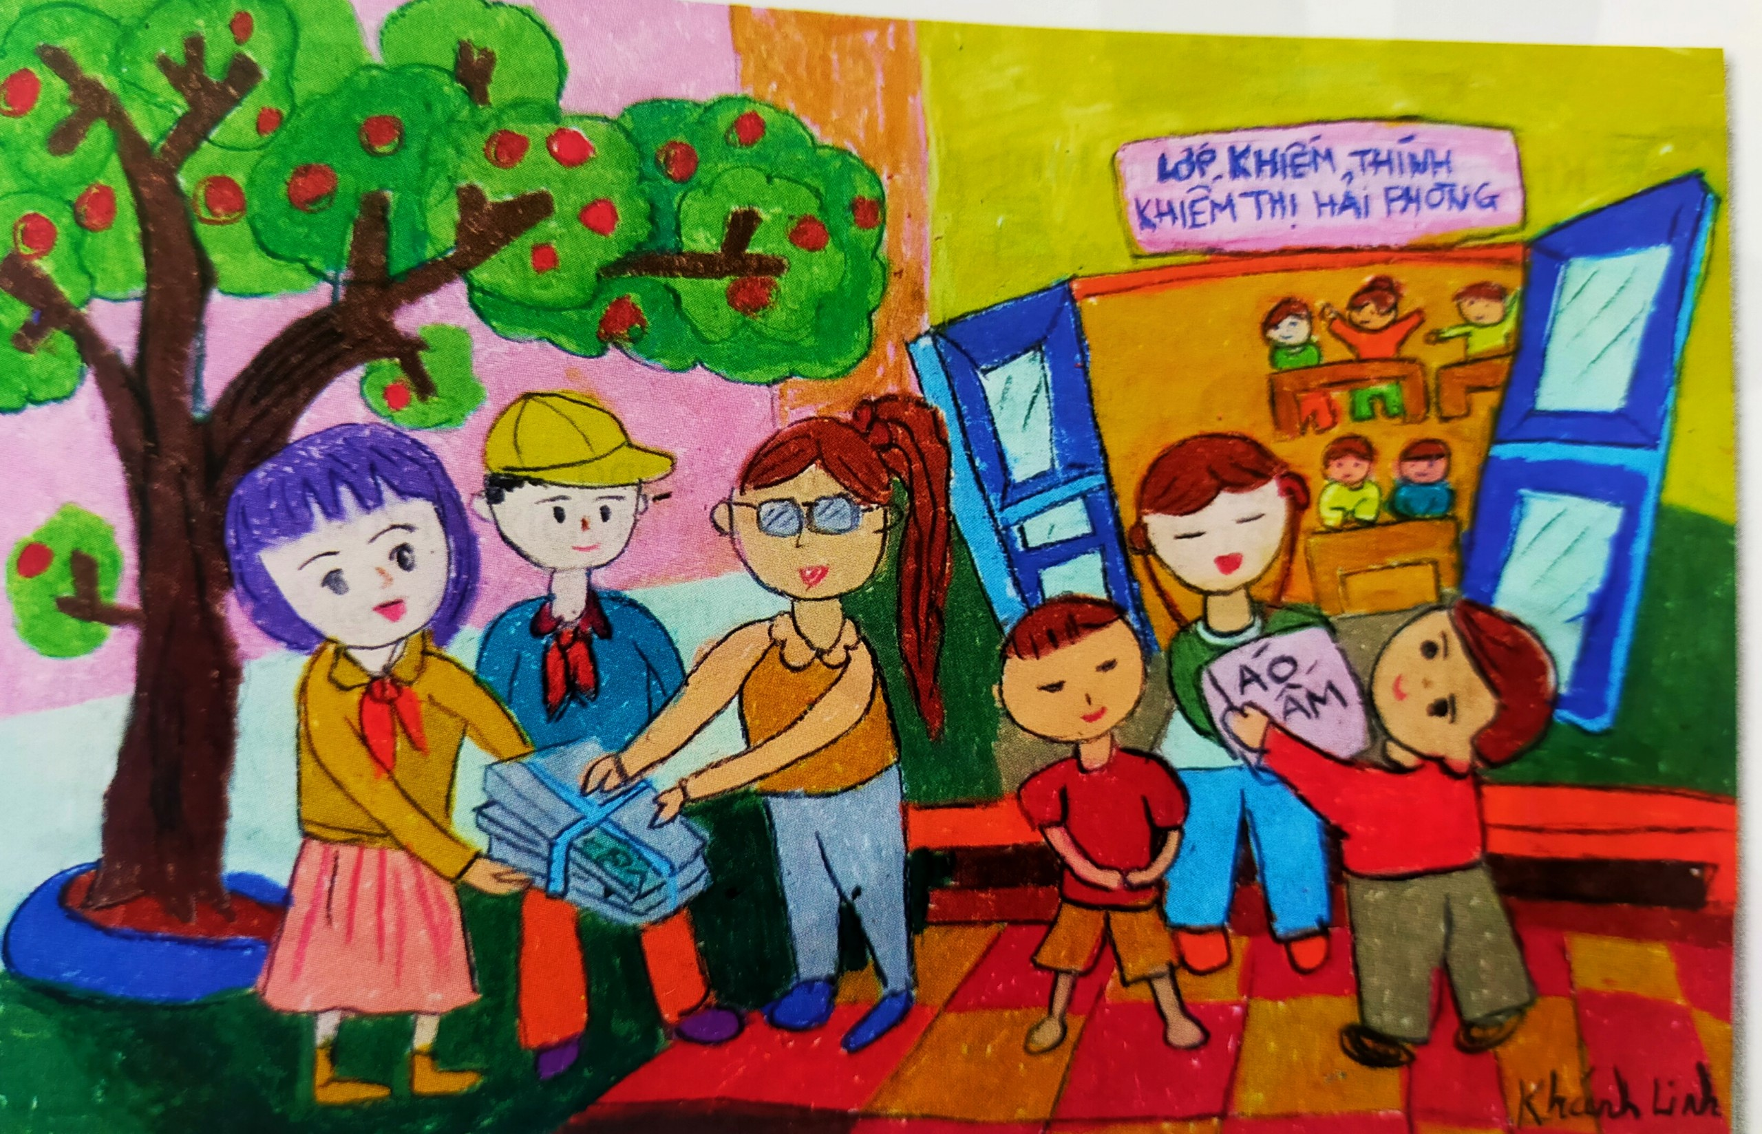

Slide 16
HOẠT ĐỘNG 4:
PHÂN TÍCH – ĐÁNH GIÁ
+ Em thích bài vẽ nào? Vì sao?
+ Nhân vật trong bức tranh đang thể hiện hoạt động, nội dung gì?
+ Em hãy nhận xét màu sắc trong bức tranh?

Slide 17
HOẠT ĐỘNG 5:
VẬN DỤNG – PHÁT TRIỂN
- Em hãy tìm kiếm các hoạt động vì cộng đồng mà em thấy qua ti vi, sách báo và ngoià đời sống mà em biết.

Slide 18

ĐỊNH HƯỚNG CÁC NỘI DUNG HỌC TẬP TIẾP THEO
Hoàn thành bài đầy đủ.
Chuẩn bị đồ dùng cho bài học sau.

Slide 19



XIN CHÀO VÀ HẸN GẶP LẠI CÁC EM!

